Slide 1










Slide 2







Slide 3




Документти форматтоо түшүнүгү менен терең таанышасыңар
Форматтоо ыкмаларын талдайсыңар
Документти форматтоо боюнча билим, көндүмүңөрдү
өнүктүрөсүңөр

Slide 4

























1-суроо
Ctrl+ “C” баскычтарынын комбинациясы кайсы аракетти аткарат?
А) Объектти алмашуу буферине көчүрөт Б) Алмашуу буфериндеги объектти коёт В) Объектти кесип алат
Г) Терезени жабат
1
2
4

Slide 5









2-суроо
Редактирлөө – бул …
А) Документти сорттоо процесси
Б) Документке оңдоп түздөөнү киргизүү В) Документти жасалгалоо процесси
Г) Документти чогултуу жана жыйноо
1
2
4

Slide 6






Термин
«Форматтоо» деген термин «форма-калып» деген сөздөн алынган жана бир объектке сырткы форма берүү дегенди түшүндүрөт

Slide 7
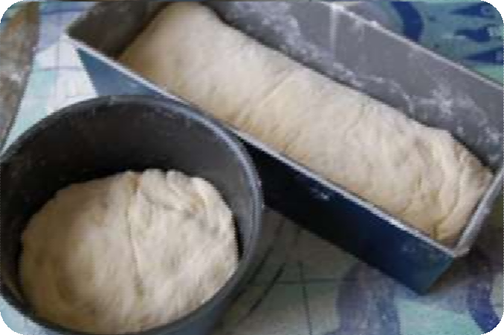
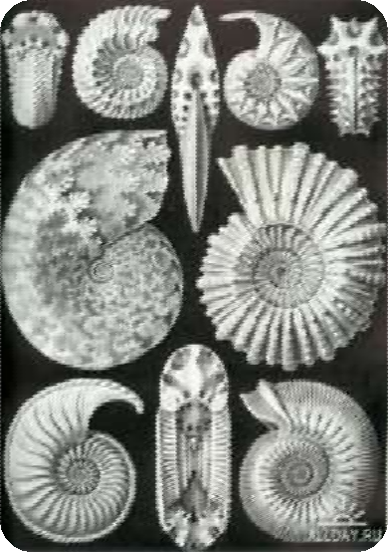
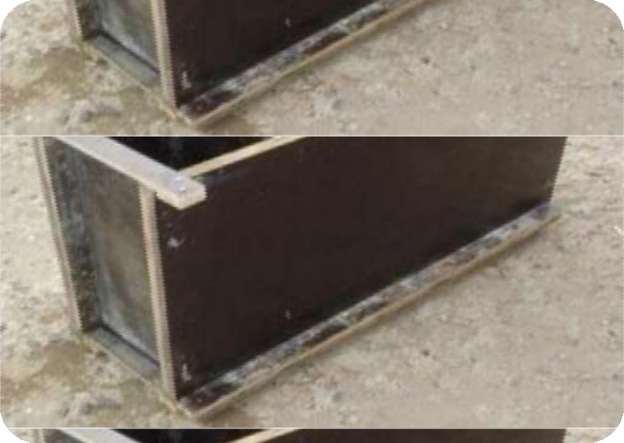
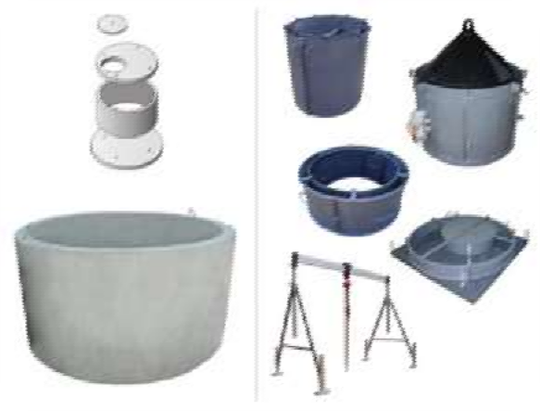



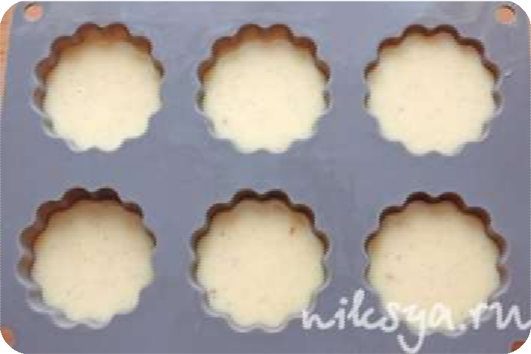
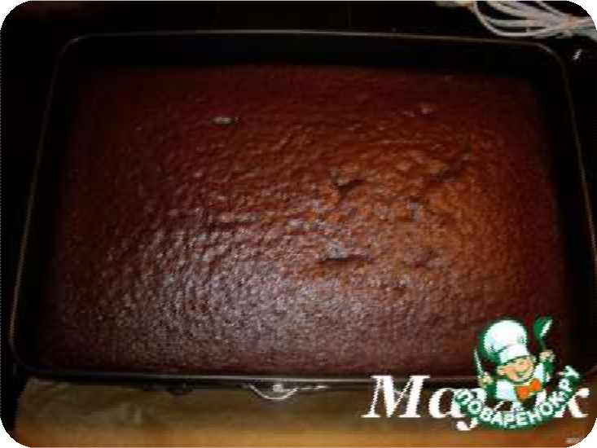
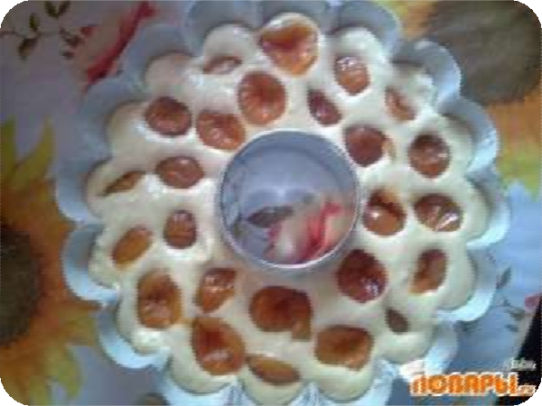





Slide 8
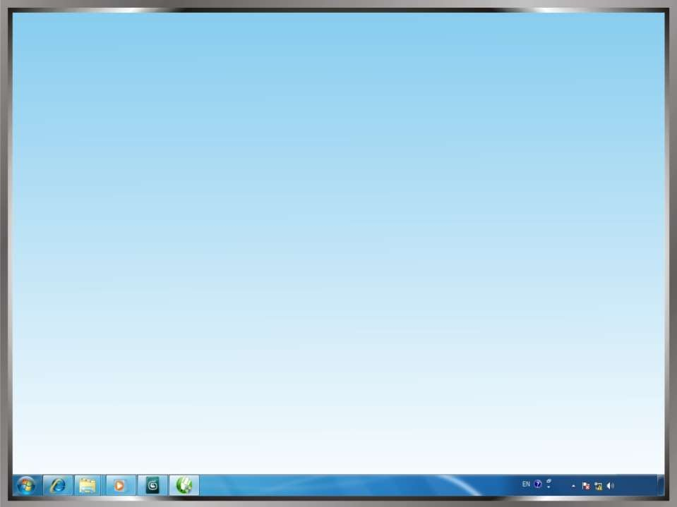




Аныктама
Форматтоо – бул документтин сырткы
келбетин же андагы ар кандай объекттерди
талапка ылайык формада көрсөтүү процесси

Slide 9





















Форматтоо
Бүткүл
документти форматтоо
Документтеги объекттерди форматтоо
Тереңдетилген (башка прикл.чөйрөдөн алынган)
объекттерди форматтоо
Берилген чөйрөдө түзүлгөн объекттерди форматтоо

Slide 10









Документтеги объекттерди форматтоо
Бардык объекттерге тиешелүү жалпы параметрлери:
Өлчөмү
Формасы
Документте жайгашуу орду
Башка объекттерге салыштырмалуу жайгашуусу.

Slide 11






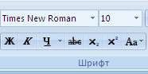
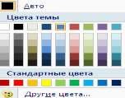
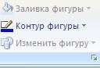
Объекттердин индивидуалдык жасалгалары(оформление)
Шрифттик жасалгасы
Түстүк жасалгасы жана оймо-чиймелер(узоры)
Сызыктардын калыңдыгы, тиби жана штрихи

Slide 12



1-суроо
Документтеги объекттин өлчөмүн өзгөртүү редактирлөөгө киреби же форматтоогобу?
А) Форматтоого кирет
Б) Редактирлөөгө кирет В) Экөөнө тең кирет
Г) Экөөнө тең кирбейт
1
2
4

Slide 13



2-суроо
Барактагы колонтитул эмне үчүн керек?
А) Кызматтык маалыматты жазууга
Б) Турактуу маалыматты автоматттык түрдө ар бир баракка киргизип турганга
В) Кооздук үчүн
Г) Ар бир баракты белгилөө үчүн
1
2
4

Slide 14






Форматтоодо колдонулуучу түшүнүктөр
Барак
Талаалар
Барактын
ориентациясы
Колонтитул Эффект
Көлөкө,чагылуу ж.б Түс
Боёо ыкмалары
Градиенттик,
Фондук сүрөт
Текстура
Оймо-чиймелер
Шрифт
Кегль(өлчөм), пункт
Гарнитура
Начертание Сызык, контур
Калыңдыгы
Тиби
Штрихи Абзац
Тизме
Түздөө
Интервал

Slide 15



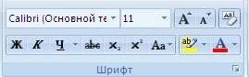









Шрифт
Гарнитура
Кегль(өлчөм), пункт
Начертание

Slide 16



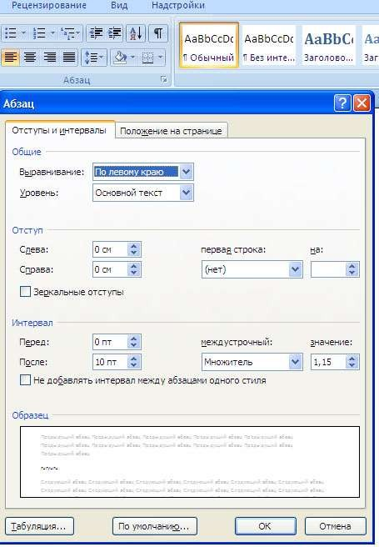



Абзац
Тизме
Түздөө
Интервал

Slide 17

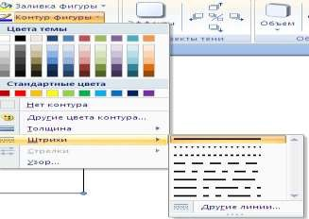







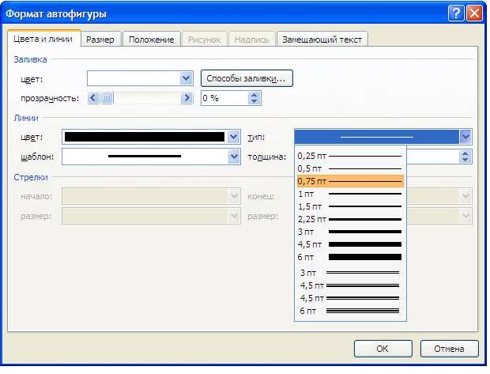










Сызык, контур
Калыңдыгы
Штрихи
Тиби
Түсү
Жебе

Slide 18


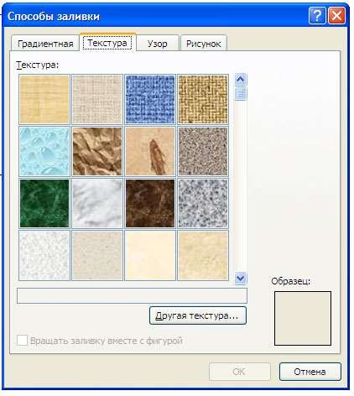

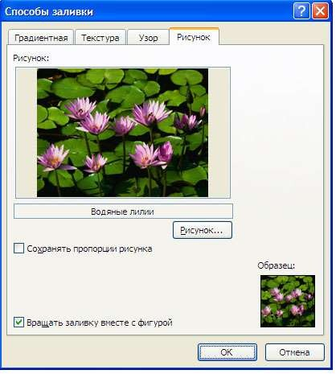











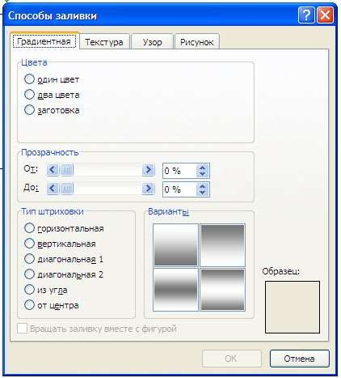
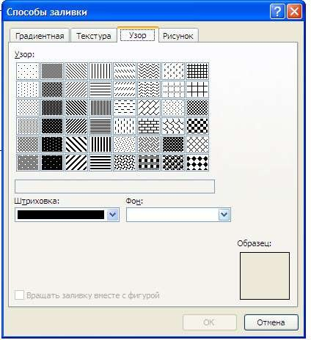






Түс
Боёо ыкмалары
Текстура
Фондук сүрөт
Градиенттик
Оймо-чиймелер

Slide 19



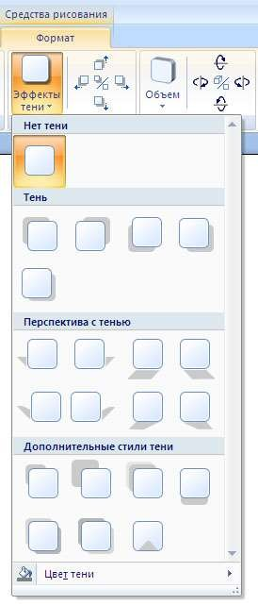



Эффект
Көлөкө,
Чагылуу
Бурчка буруу
Терендиги
Бети
Жарыктандыруу

Slide 20
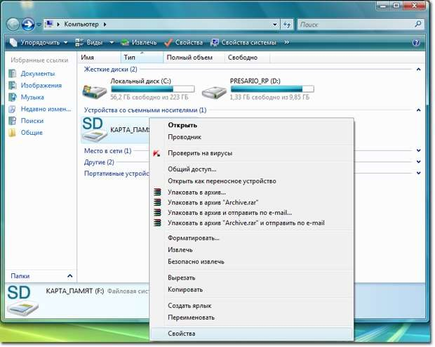

Форматировать...

Slide 21
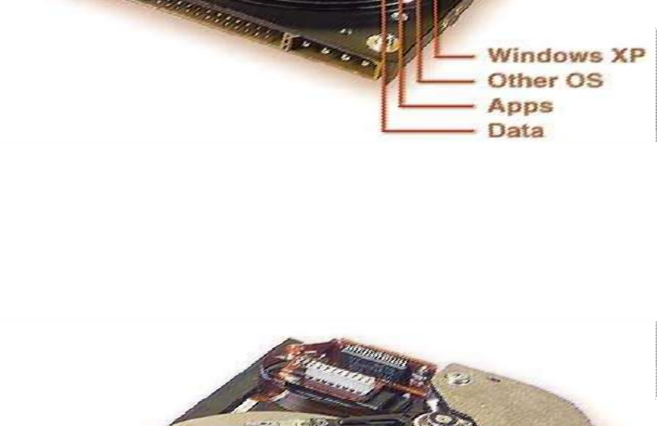
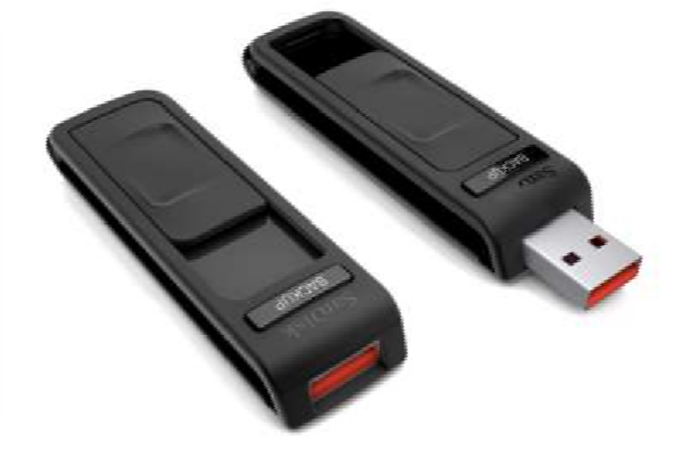






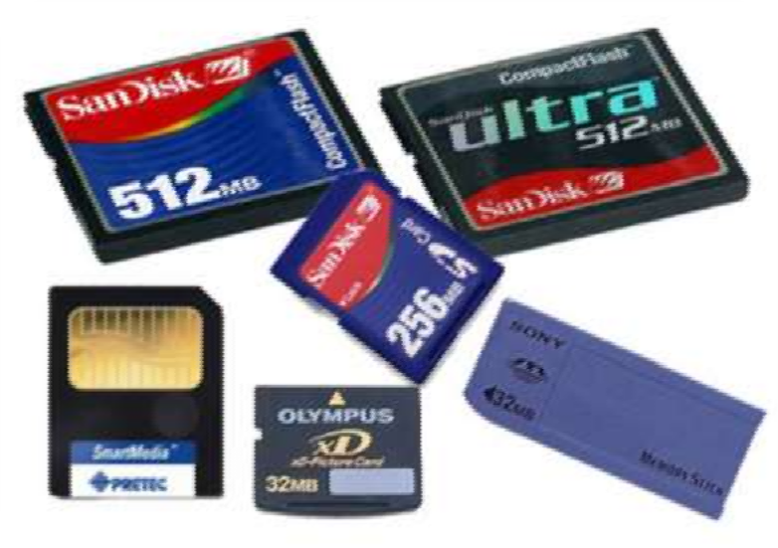


ФОРМАТТОО

Slide 22

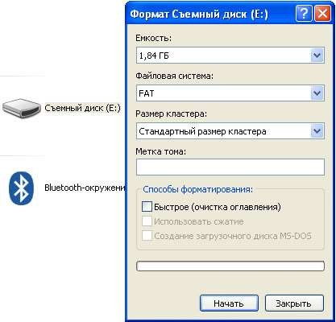

Slide 23
ФОРМАТТОО

Slide 24

1-суроо
Форматтоо - бул документтин жана андагы объекттердин… процесси
А) Каталарын текшерүү, оңдоп - түздөө Б) Сырткы келбетин жасалгалоо
В) Параметрлерин сактоо
Г) Параметрлерин сыпаттоо
1
2
4

Slide 25



2-суроо
Баракка колонтитулдарды коюу форматтоонун кайсы түрүнө кирет?
А) Бүткүл баракты форматтоо
Б) Барактагы объекттерди форматтоо В) Бул редактирлөөгө кирет
Г) Экөөнө тең кирбейт
1
2
4

Slide 26

Υй тапшырма
Рефераттын титулдук баракчасын жасалгалоонун планын түзүп келгиле.

